Slide 1



>> Alexandre CAILLOT
>> Alexis ROBERT
>> Florian HEBERT
>> Léandre PERROT
« VOUS PRESENTE »

Slide 2
>> PLAN
/ TOR C’EST QUOI ?
/ L’ HISTOIRE DE TOR
/ LE ROUTAGE EN OIGNONS
/ DEROULEMENT D’UNE CONNEXION
/ SES FAILLES
/ OUTILS

Slide 3
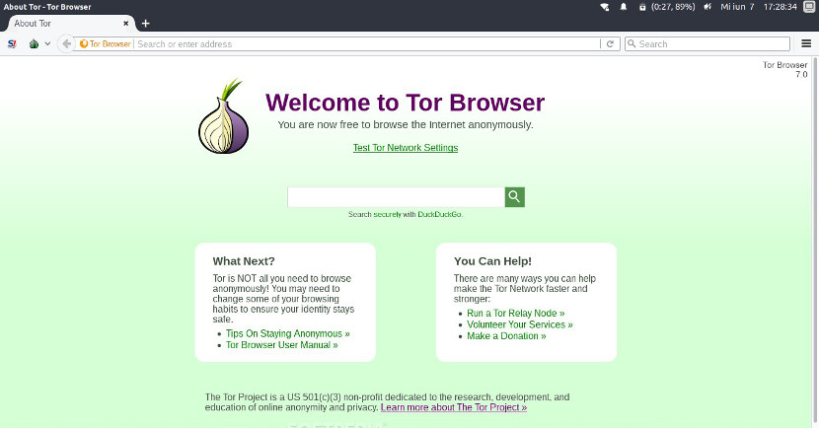
/ TOR C’EST QUOI ?
>> Protection contre la surveillance (analyse de trafic)
>> Contourner la censure
>> Eviter toute forme d’autorité et de contrôle

Slide 4

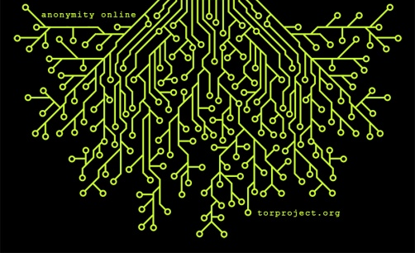
/ L’ HISTOIRE DE TOR
1997
>> Amélioration du routage en oignon
DECEMBRE 2006
>> The Tor Project
20 SEPTEMBRE 2002
>> Version alpha de TOR
1995
>> Principe du routage en oignon

Slide 5
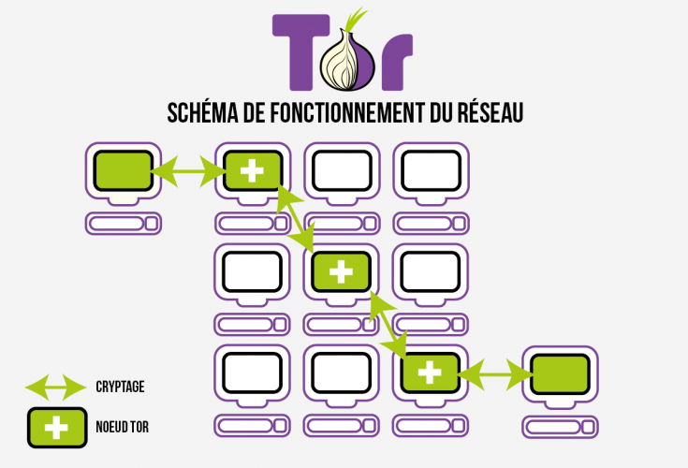
/ LE ROUTAGE EN OIGNONS
_
X
>> Connexions passent par plusieurs proxys
>> Chaque proxy chiffre les paquets chacun leur tour
>> Seul le dernier proxy connait le message

Slide 6

/ LE ROUTAGE EN OIGNONS
>> Permet d’échapper aux autorités de certification
>> L’identité du propriétaire du site reste donc anonyme
>> En passant par des proxys grâce à TOR, la censure peut être contournée. Cependant le pays peut interdire l’accès aux relais TOR présents dans la liste publique
>> Les relais fournis pour TOR sont gratuits

Slide 7
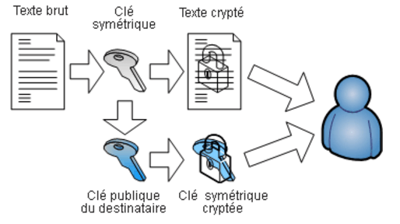
/ DEROULEMENT D’UNE CONNEXION
Cryptographie hybrides
>> Tor transmet de manière anonyme des flux TCP grâce à une cryptologie hybride.
>> Associe la cryptographie asymétrique à la cryptographie symétrique
→ On chiffre le message avec une clé aléatoire par chiffrement symétrique
→ on effectue un chiffrement asymétrique sur la clé aléatoire avec clé publique / clé privée
Chaque nœud du circuit dispose d'une clef secrète qui lui est propre et ne connaît que son prédécesseur et son successeur au sein du circuit.

Slide 8
/ DEROULEMENT D’UNE CONNEXION
>> Pour acheminer un paquet au serveur, le client doit chiffrer son paquet de nombreuses fois :
1
Client chiffre son paquet TCP avec clef publique du dernier nœud n
2
Paquet TCP chiffré avec clef publique de l’avant-dernier nœud n-1
3
Client chiffre son paquet TCP avec clef publique du dernier nœud n-2
X
La dernière fois paquet TCP chiffré avec la clef publique du premier nœud

Slide 9
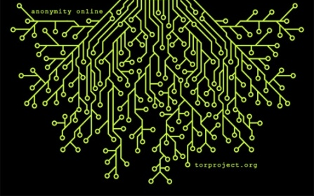
/ DEROULEMENT D’UNE CONNEXION
>> Les relais déchiffrent le paquet lors de la réception:
1
Le premier relai déchiffre le paquet avec sa clé numérotée 1
2
le deuxième relai du circuit déchiffre le paquet avec la clef 2
3
le deuxième relai du circuit déchiffre le paquet avec la clef 3
X
Dernier serveur déchiffre ce paquet avec sa propre clé privée n et obtient l’original

Slide 10




/ SES FAILLES

Slide 11

/ SES FAILLES
>> ATTAQUE DE TIME PATTERN
>> Ecouter les nœuds d’entrée et de sortie
>> Chances d’écoute peut être augmentées si le pirate donne lui-même un motif temporel au flux, en inondant un nœud et en ralentissant donc le temps de traitement de la machine.
>> Une signature temporelle sera donc associée aux paquets qui traversent le nœud

Slide 12




/ OUTILS
/ NAVIGUATEUR
/ OS
/ MESSAGERIE
RICOCHET

Slide 13

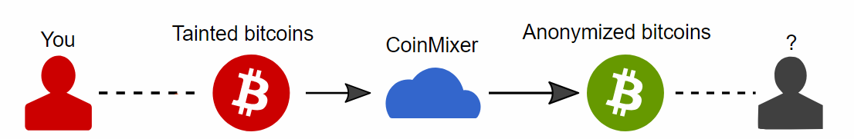


/ OUTILS
>> utiliser Bitcoin anonymement
>> Flux classique d’un service de mixage Bitcoin
>> ACQUERIR DE MANIERE ANONYME DES BITCOINS
>>
ELECTRUM

Slide 14
>> MERCI DE VOTRE ECOUTE

